Slide 1


UBND QUẬN LONG BIÊN
TRƯỜNG MẦM NON HOA MỘC LAN
Làm quen văn học
`
Lứa tuổi: Mẫu giáo nhỡ 4-5 tuổi

Slide 2
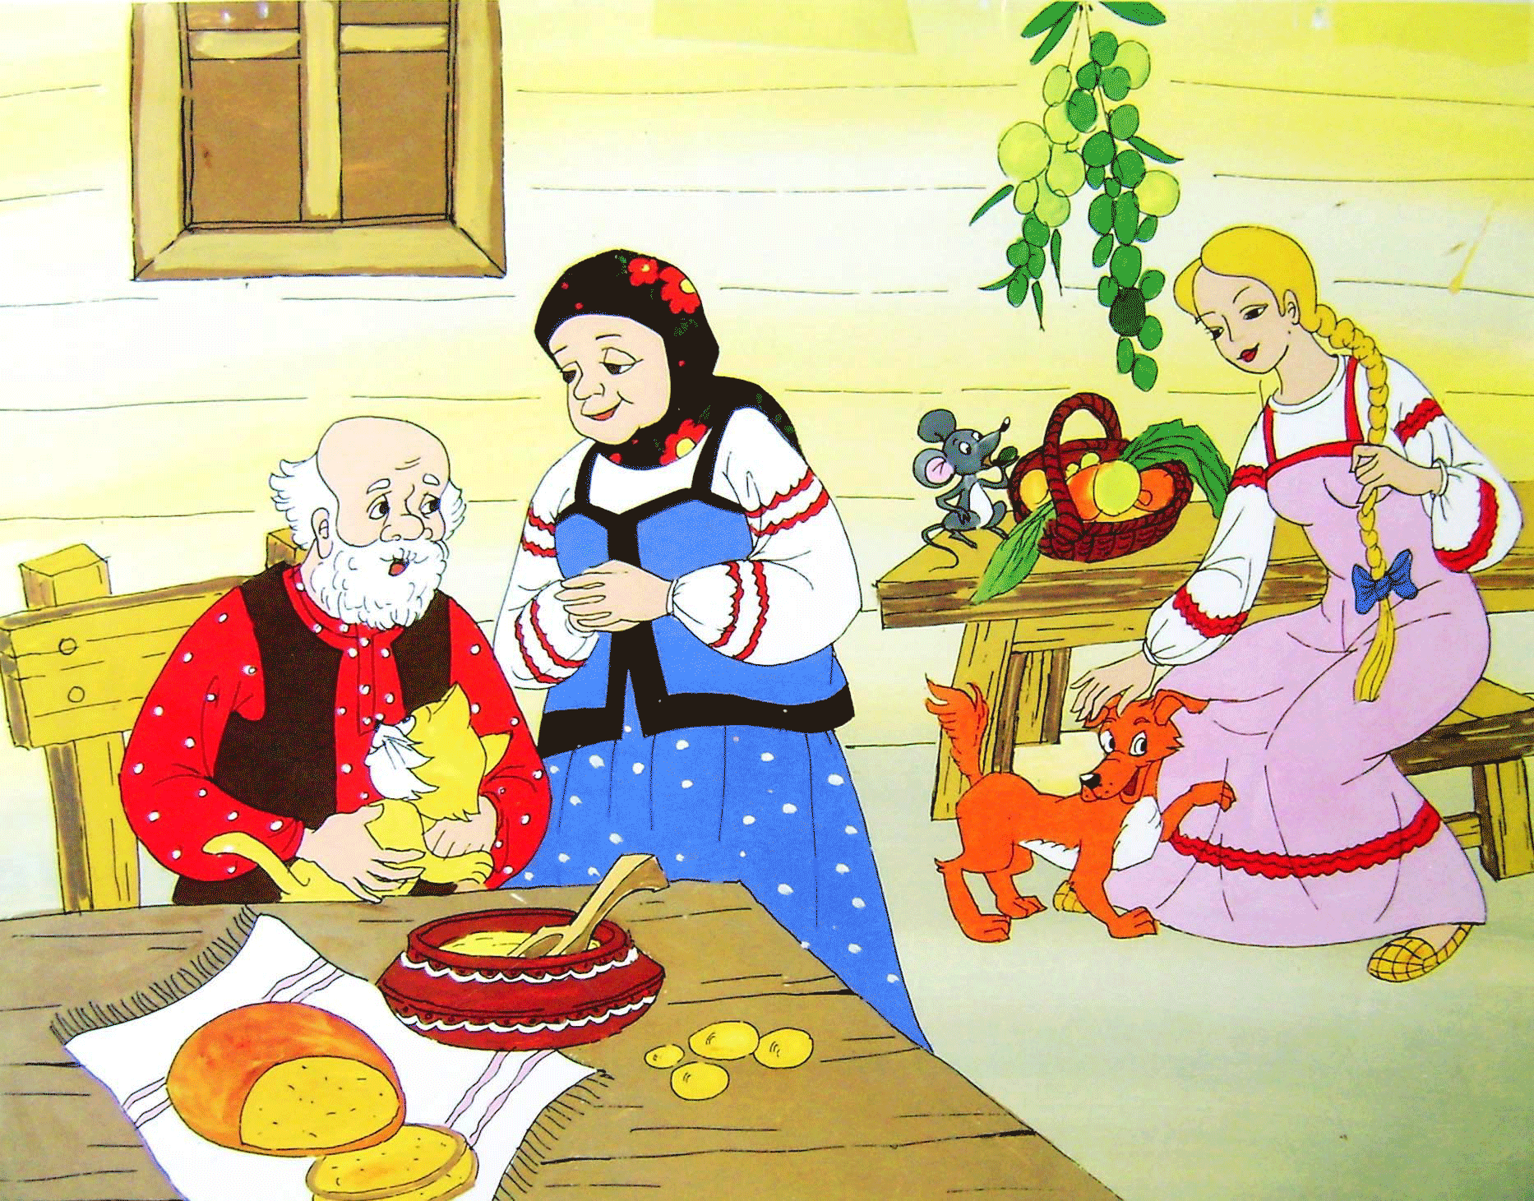

Slide 3
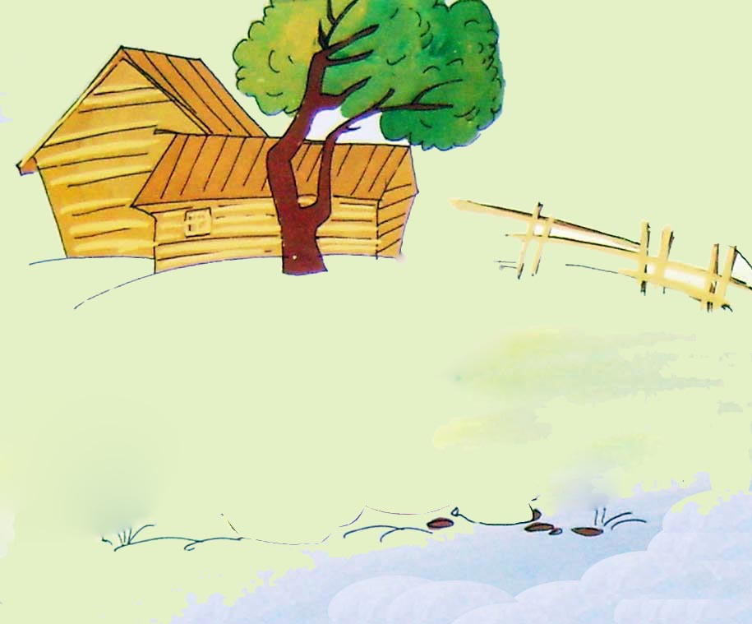
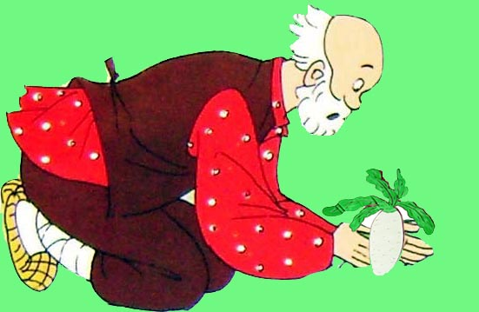

Slide 4
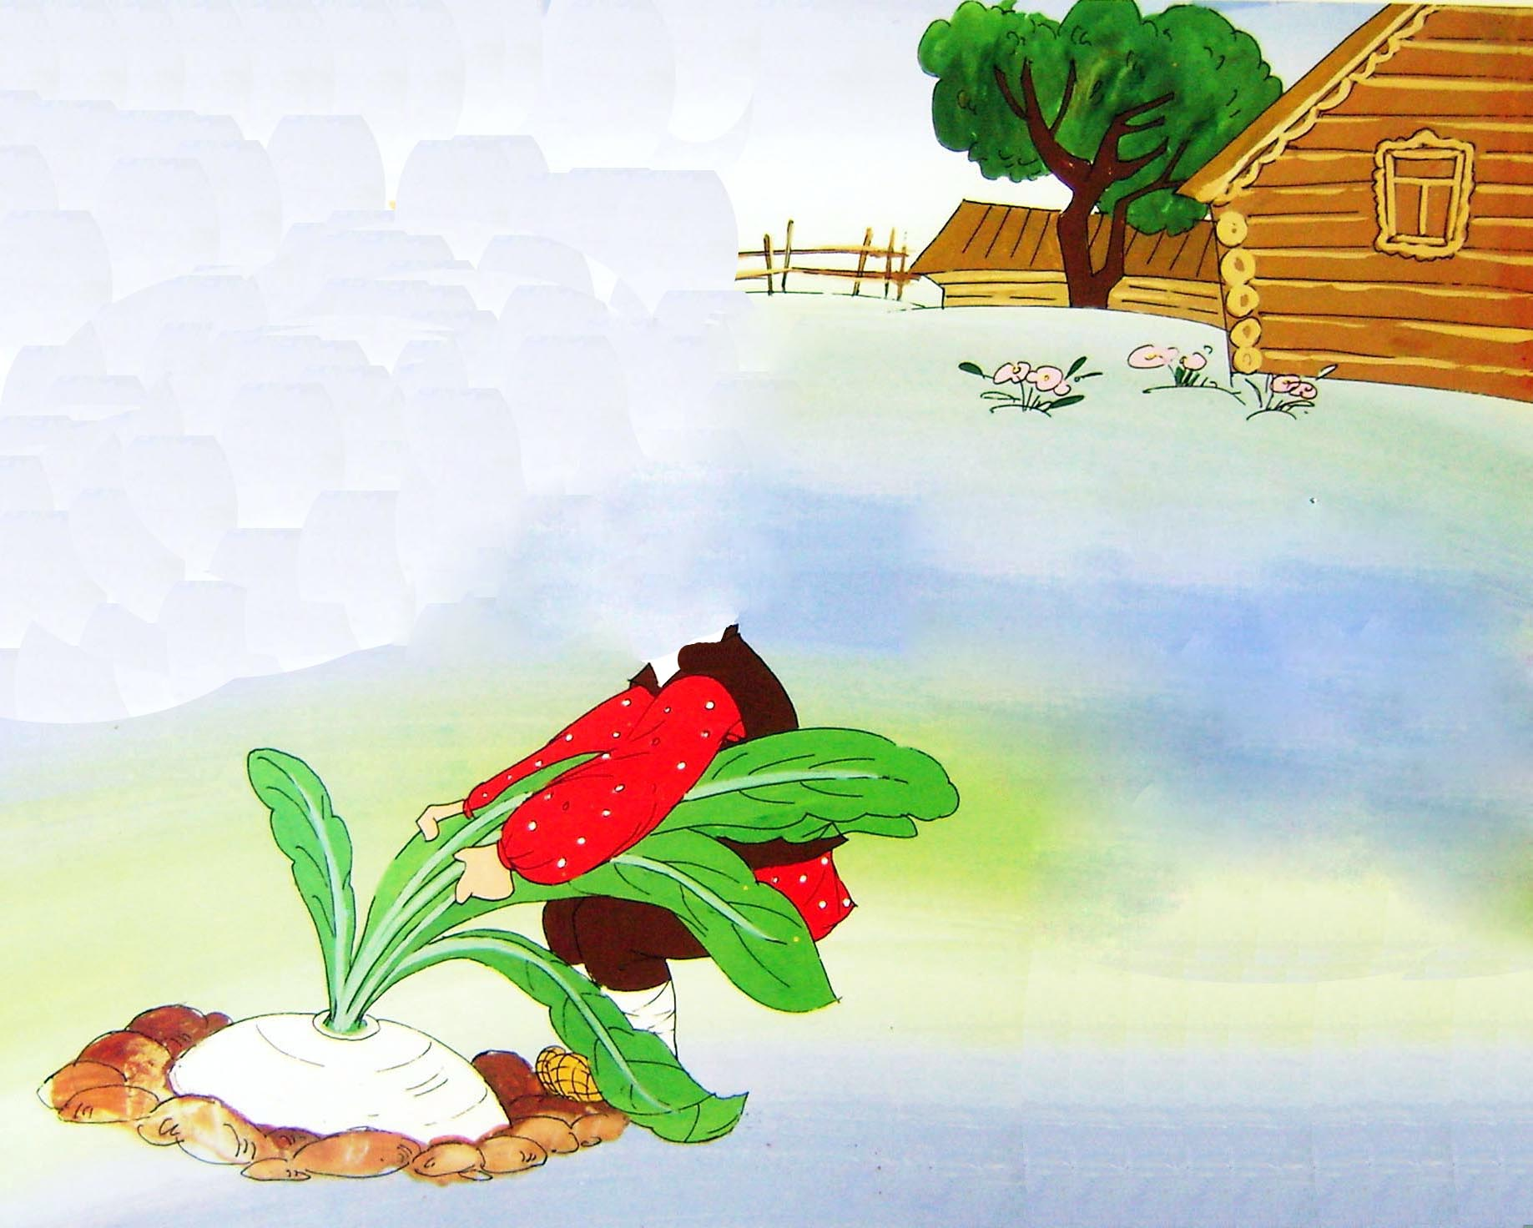
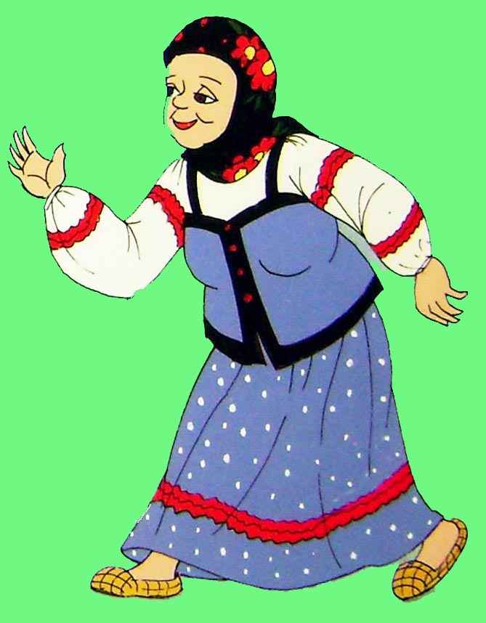
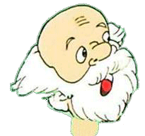

Slide 5
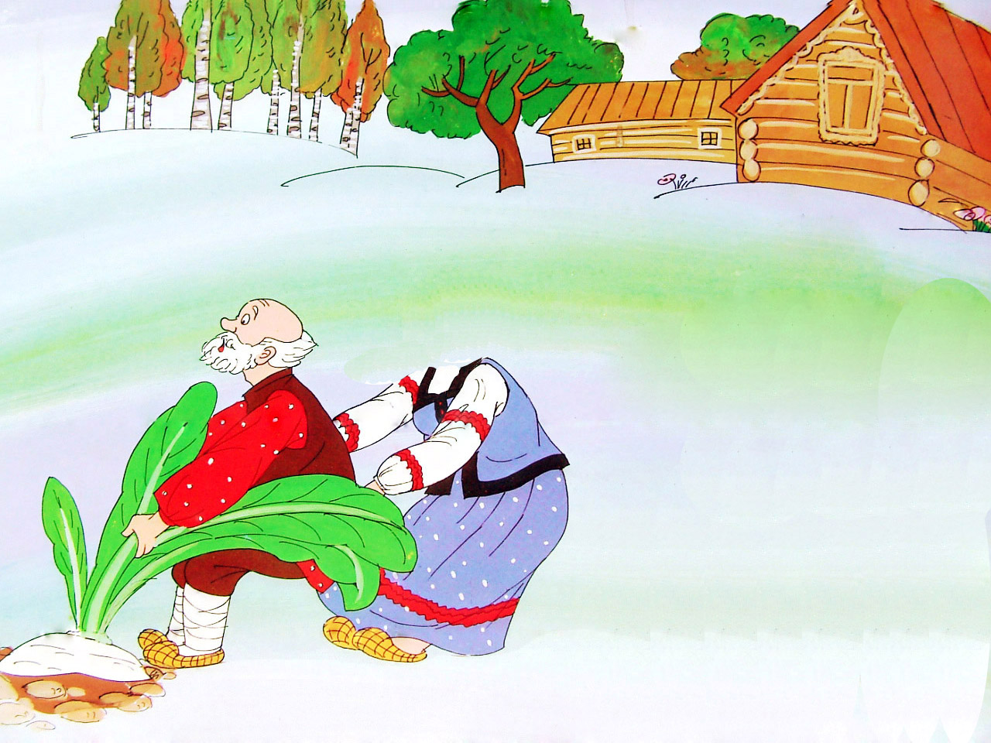
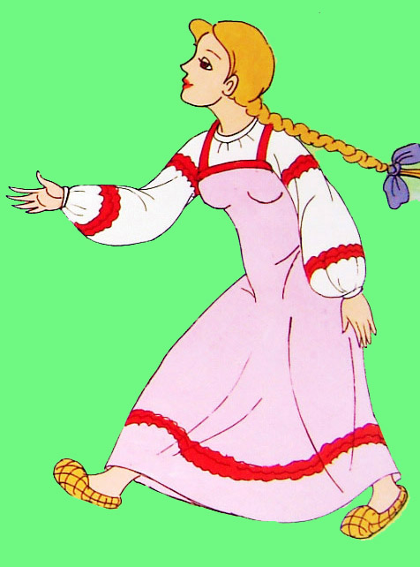
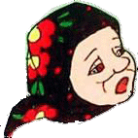

Slide 6
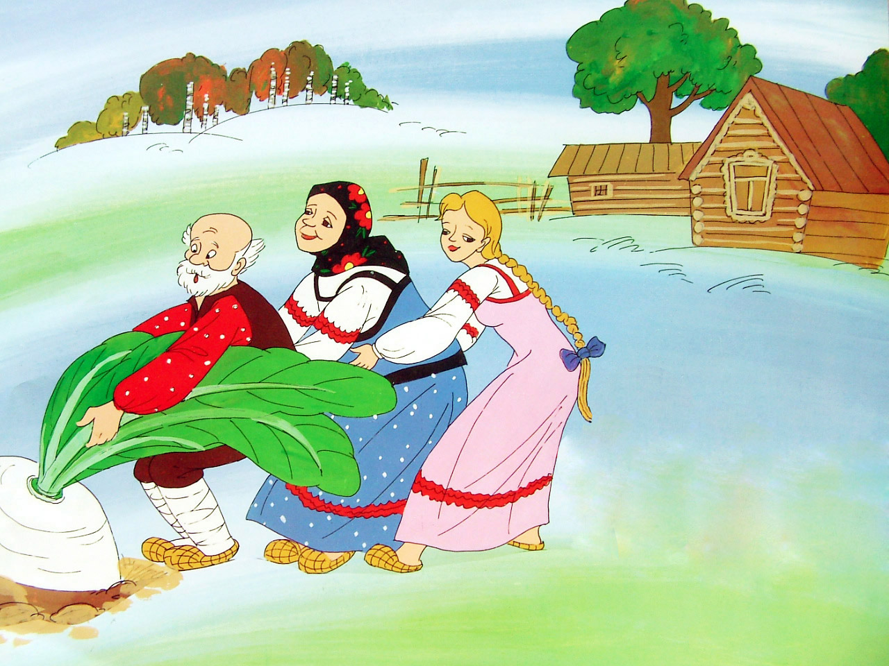
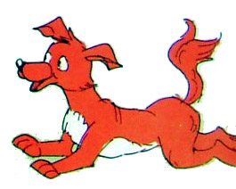

Slide 7
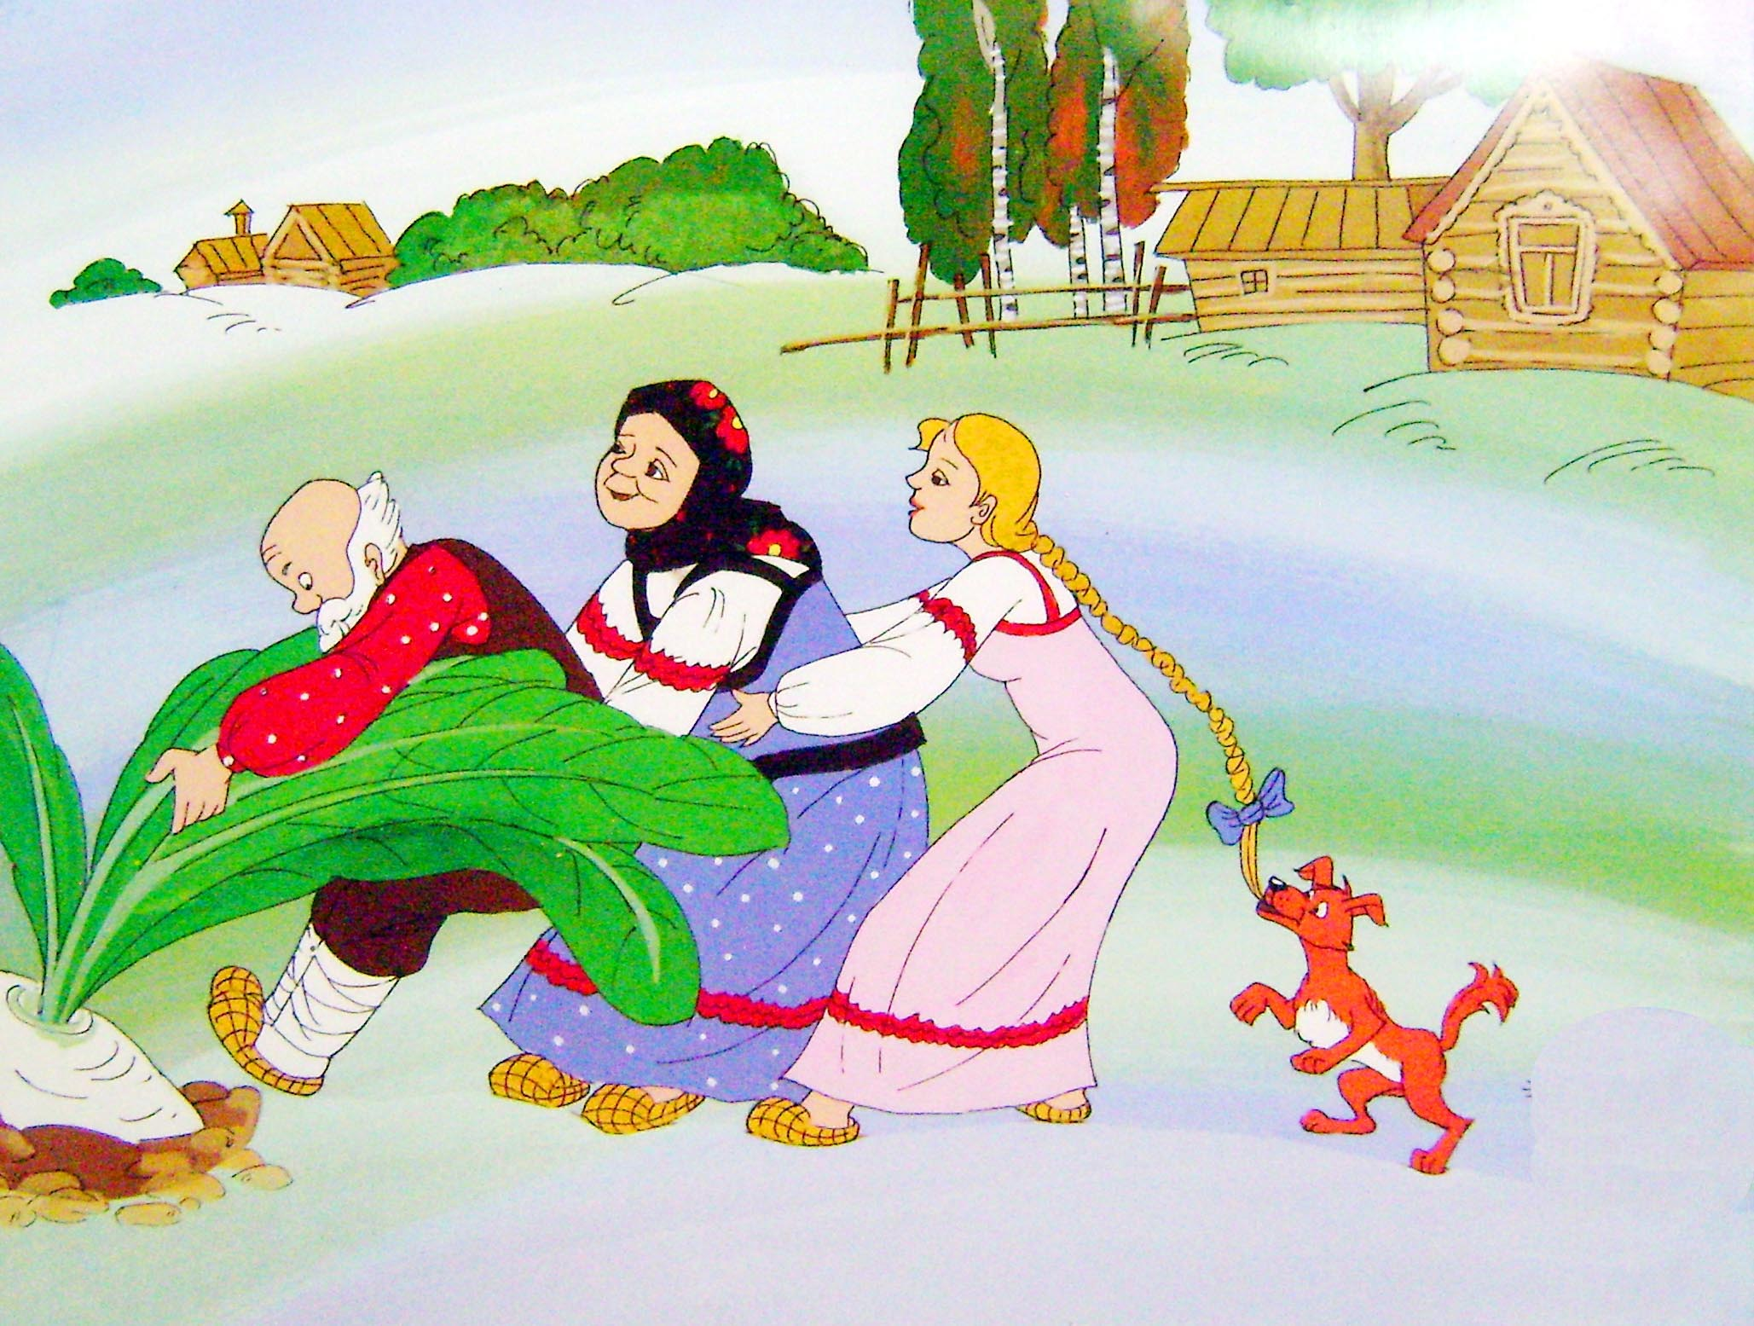
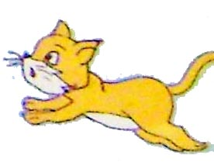

Slide 8
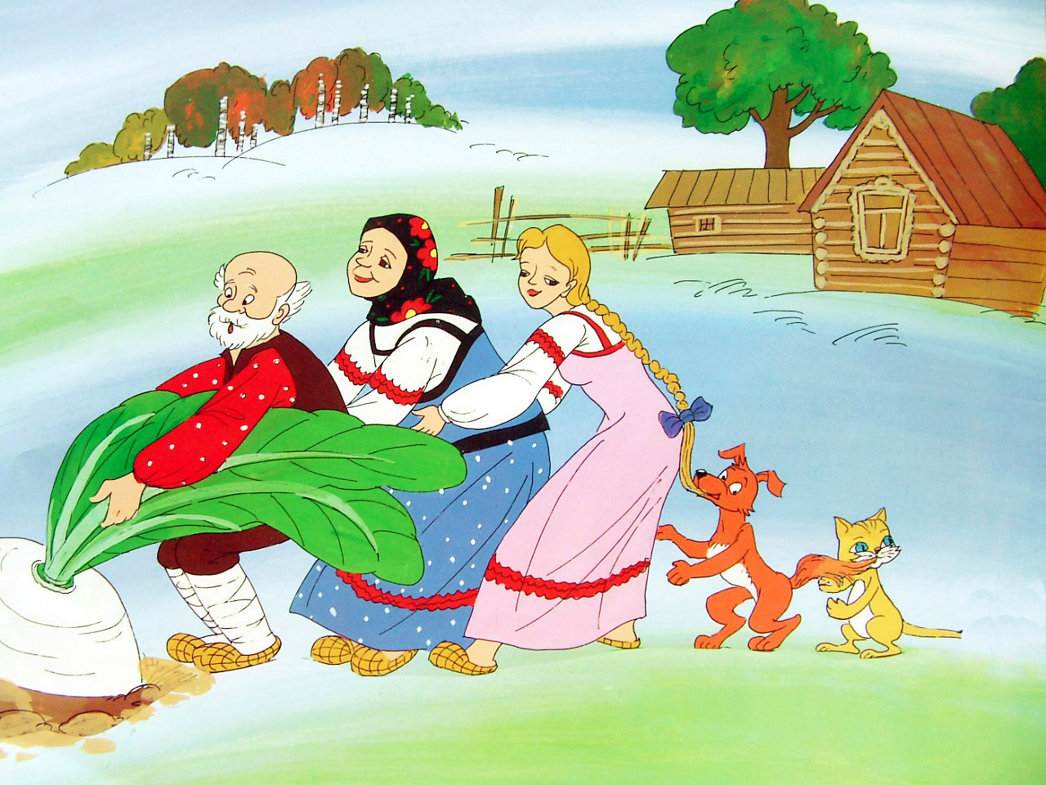
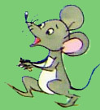

Slide 9
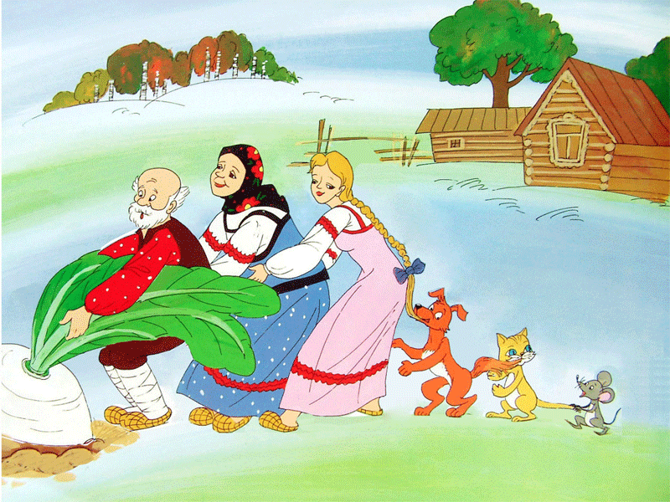

Slide 10
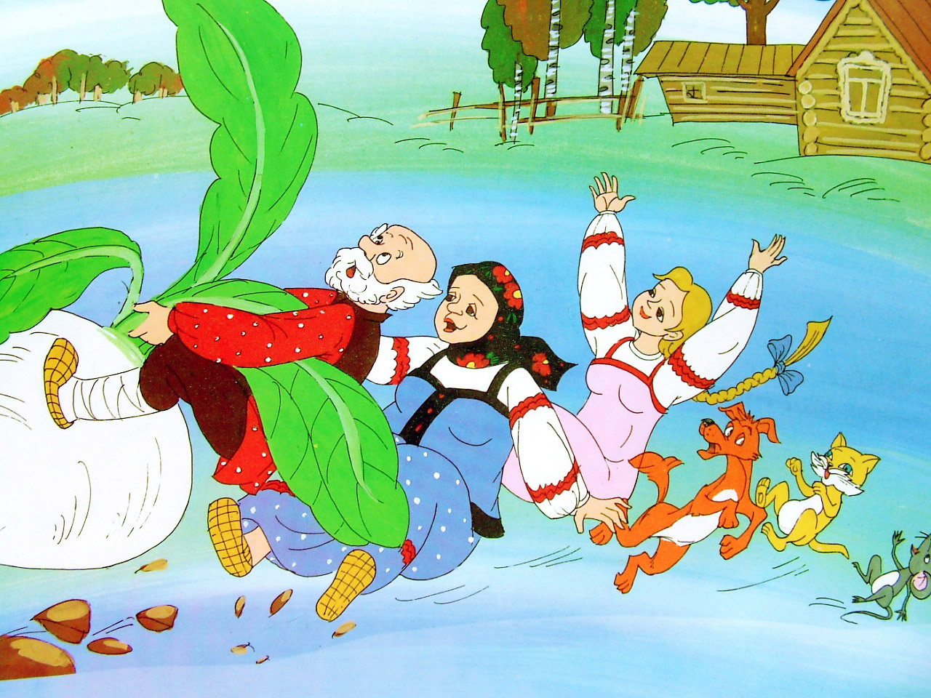

Slide 11

Đàm thoại, trích dẫn

Slide 12
Trong câu chuyện nhổ củ cải có những nhân vật nào?
Cô vừa kể cho các con nghe câu chuyện gì?

Slide 14
Ông già đã mang cây gì về trồng trong vườn?

Slide 16
Khi ông nhổ cây củ cải chuyện gì đã xảy ra? Vậy ông đã làm gì?

Slide 18
Bà già và ông già có nhổ được cây củ cải lên không? Vậy bà đã gọi ai?

Slide 20
Cây củ cải đã được nhổ lên chưa? Trong nhà còn có những ai giúp ông nhổ củ cải?

Slide 26
- Khi nhổ cây củ cải lên thì mọi người cảm thấy thế nào?
- Qua câu chuyện các con học được điều gì?

Slide 27
Lần 3: Cô kể truyện
kết hợp sử dụng
rối tay

Slide 28


Kết thúc

